Slide 1
소플의 처음 만난 리액트
한빛미디어
김 경 민

Slide 2
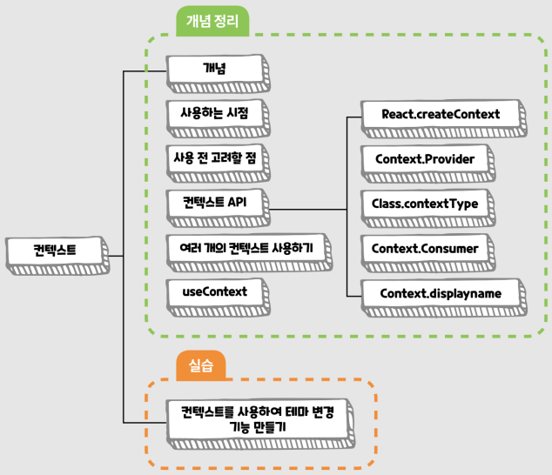
14장 컨텍스트

Slide 3
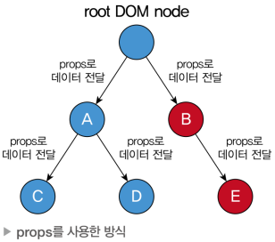
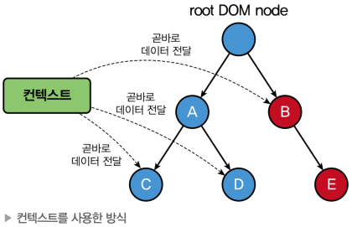
14.1 컨텍스트란 무엇인가?
컴포넌트들 사이에서 데이터를 props를 통해 전달하는 것이 아닌 컴포넌트 트리를 통해 곧바로 데이터를 전달하는 방식
어떤 컴포넌트든지 컨텍스트에 있는 데이터에 쉽게 접근할 수 있음

Slide 4
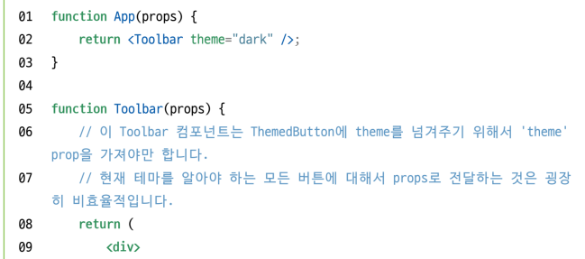
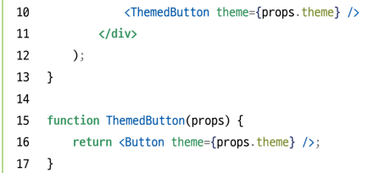
14.2 언제 컨텍스트를 사용해야 할까?
여러 컴포넌트에서 계속해서 접근이 일어날 수 있는 데이터들이 있는 경우
Provider의 모든 하위 컴포넌트가 얼마나 깊이 위치해 있는지 관계없이 컨텍스트의 데이터를 읽을 수 있음

Slide 5
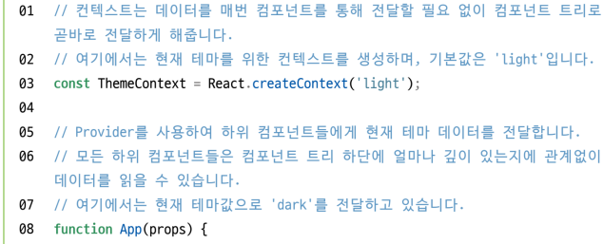
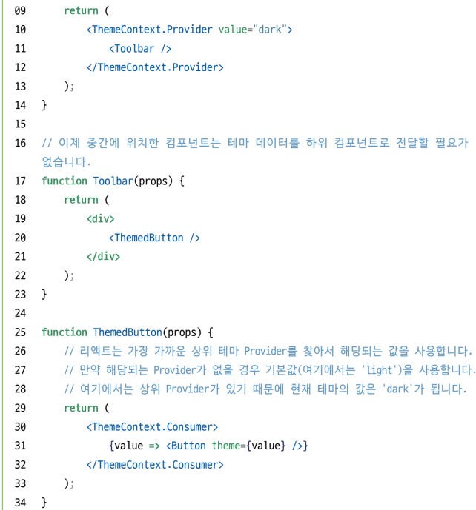

Slide 6
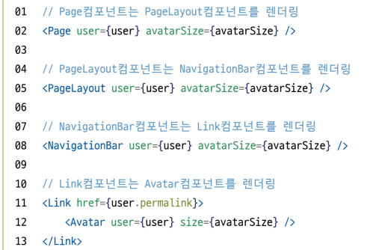
14.3 컨텍스트를 사용하기 전에 고려할 점
컴포넌트와 컨텍스트가 연동되면 재사용성이 떨어짐
다른 레벨의 많은 컴포넌트가 데이터를 필요로 하는 경우가 아니라면, 기존 방식대로 props를 통해 데이터를 전달하는 것이 더 적합
예제)
사용자 정보와 아바타 사이즈를
몇 단계에 걸쳐서 하위 컴포넌트인
Link와 Avatar로 전달하는 Page 컨포넌트

Slide 7
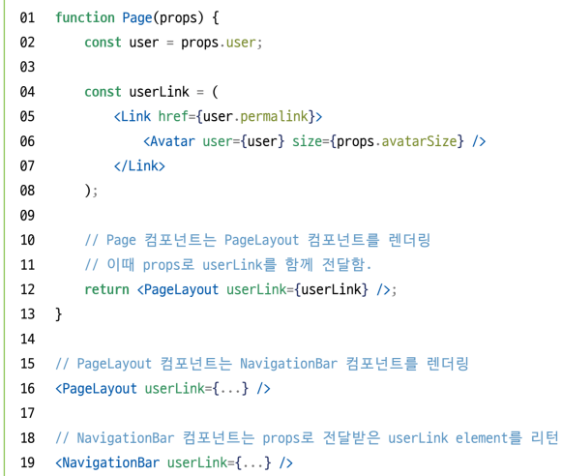
14.3 컨텍스트를 사용하기 전에 고려할 점
컨텍스트를 사용하지 않고 해결할 수 있는 방법
Avatar 컴포넌트를 변수에 저장하여 직접 넘겨주기
9장에서 배운 엘리먼트 변수 형태
모든 상황에 이 방식이 좋은 것은 아님
데이터가 많아질수록 상위 컴포넌트에 몰리기 때문에 상위 컴포넌트는 점점 더 복잡해짐

Slide 8

14.4 컨텍스트 API
React.createContext()
컨텍스트를 생성하기 위한 함수
컨텍스트 객체를 리턴함
기본값으로 undefined를 넣으면 기본값이 사용되지 않음

Slide 9

14.4 컨텍스트 API
Context.Provider
제공자, 데이터를 제공해주는 컴포넌트
모든 컨텍스트 객체는 Provider라는 컴포넌트를 가지고 있음
Provider 컴포넌트로 하위 컴포넌트들을 감싸주면 모든 하위 컴포넌트들이 해당 컨텍스트의 데이터에 접근할 수 있게 됨
Provider에는 value라는 prop이 있으며, 이것이 데이터로써 하위에 있는 컴포넌트들에게 전달됨
여러 개의 Provider 컴포넌트를 중첩시켜 사용할 수 있음

Slide 10
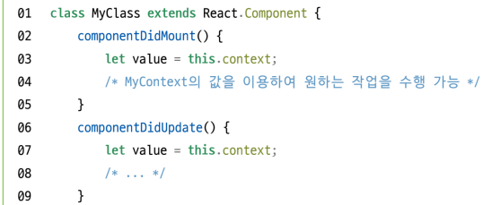
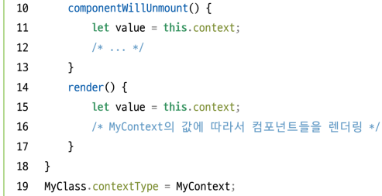
14.4 컨텍스트 API
Class.contextType
Provider 하위에 있는 클래스 컴포넌트에서 컨텍스트의 데이터에 접근하기 위해 사용
단 하나의 컨텍스트만을 구독할 수 있음

Slide 11
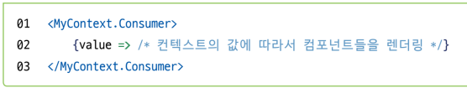
14.4 컨텍스트 API
Context.Consumer
컨텍스트의 데이터를 구독하는 컴포넌트
데이터를 소비한다는 뜻에서 consumer 컴포넌트라고도 부름
consumer 컴포넌트는 컨텍스트 값의 변화를 지켜보다가 값이 변경되면 재렌더링됨
하나의 Provider 컴포넌트는 여러 개의 consumer 컴포넌트와 연결될 수 있음
상위 레벨에 매칭되는 Provider가 없을 경우 기본값이 사용됨

Slide 12
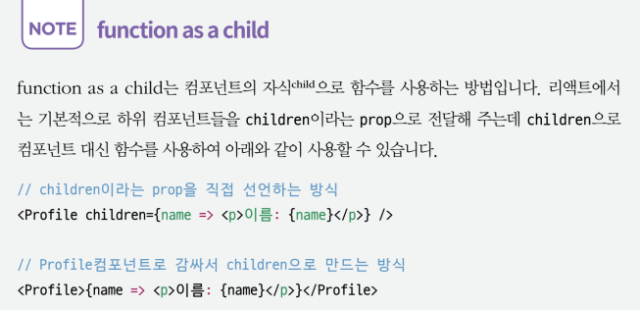
14.4 컨텍스트 API

Slide 13
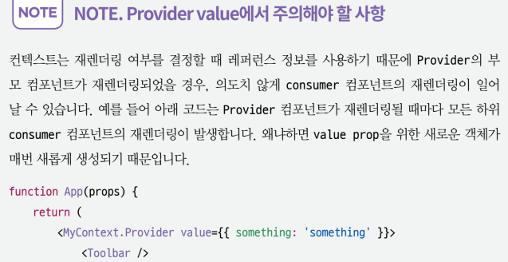
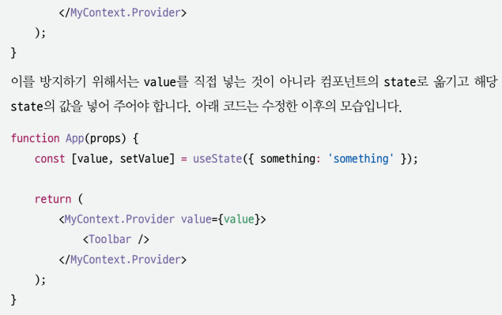

Slide 14
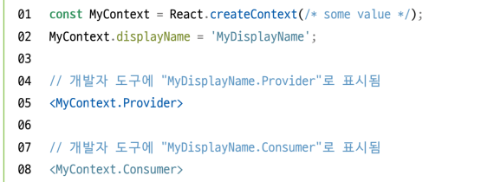
14.4 컨텍스트 API
Context.displayName
크롬의 리액트 개발자 도구에서 표시되는 컨텍스트 객체의 이름

Slide 15
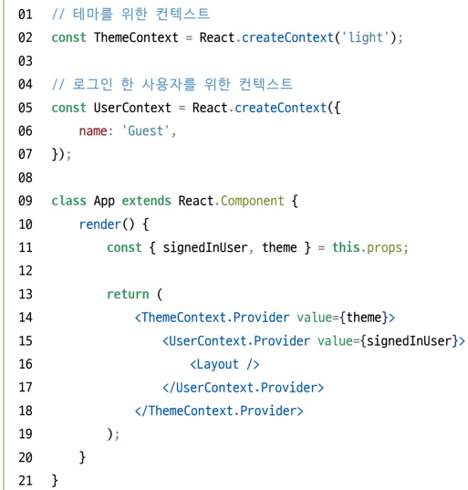
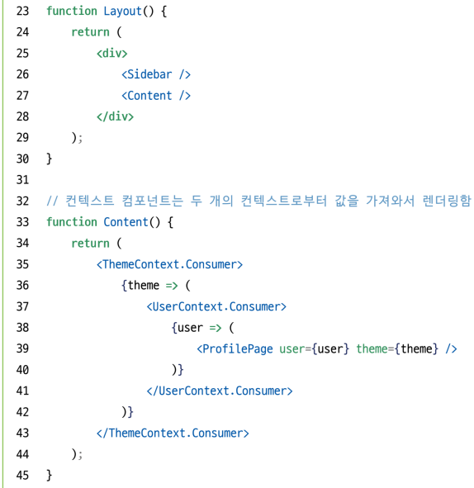
14.5 여러 개의 컨텍스트 사용하기
Provider 컴포넌트와 Consumer 컴포넌트를 여러 개 중첩해서 사용하면 됨

Slide 16
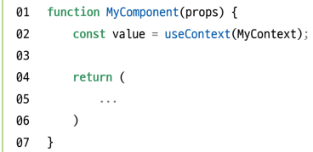
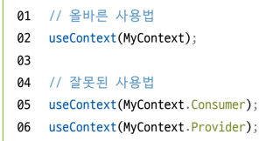
14.6 useContext()
함수 컴포넌트에서 컨텍스트를 사용하기 위해 컴포넌트를 매번 Consumer 컴포넌트로 감싸주는 것보다 더 좋은 방법
함수 컴포넌트에서 컨텍스트를 쉽게 사용할 수 있게 해 주는 훅
React.createContext() 함수 호출로 생성된 컨텍스트 객체를 인자로 받아서 현재 컨텍스트의 값을 리턴
컨텍스트의 값이 변경되면 변경된 값과 함께 useContext() 훅을 사용하는 컴포넌트가 재렌더링됨

Slide 17


14.7 컨텍스트를 사용하여 테마 변경 기능 만들기
ThemeContext.jsx
테마 컨텍스트 만들기

Slide 18
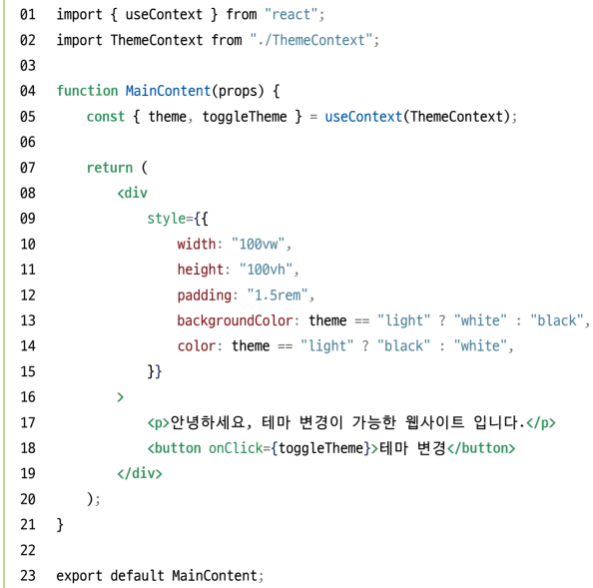
MainContent.jsx
테마 컨텍스트를 사용하는 메인 컨텐트
ThemeContext로부터 현재 설정된 테마 값을 받아와 실제 화면의 컨텐츠를 렌더링하는 역할
ThemeContext의 값을 가져오기 위해 ThemeContext.Consumer 컴포넌트를 사용하는 방법 대신 useContext() 훅을 사용

Slide 19
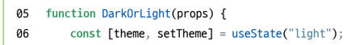
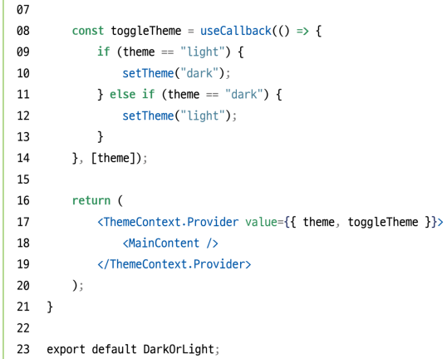
DarkOrLight.jsx
MainContent 컴포넌트를 자식으로 가짐
이를 ThemeContext.Provider로 감싸서 ThemeContext의 값을 하위 컴포넌트들이 사용할 수 있도록 해줌

Slide 20
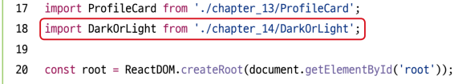
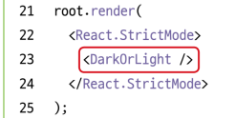
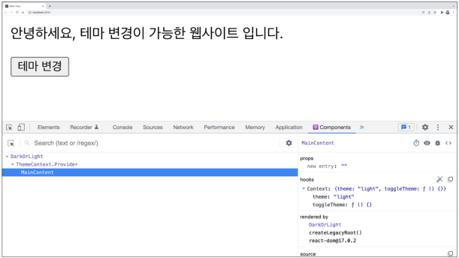
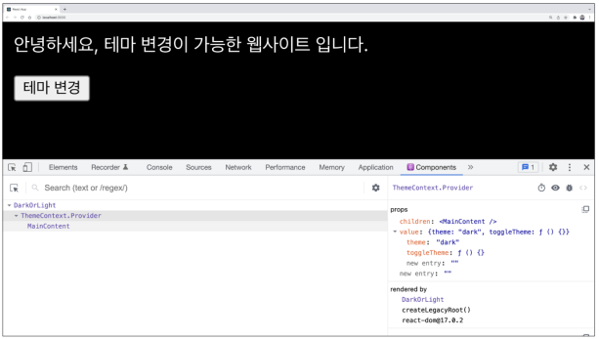
실행하기
index.js
실제로 화면에 렌더링
리액트 애플리케이션 실행
Terminal > New Terminal
npm start

Slide 21
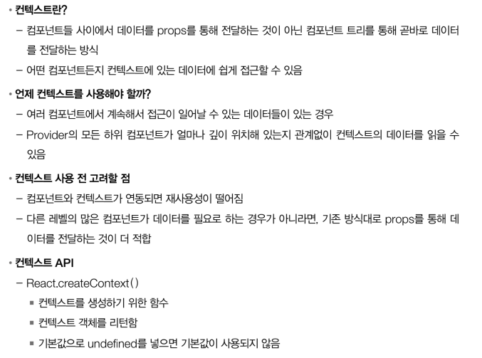
마치며 - 요약

Slide 22
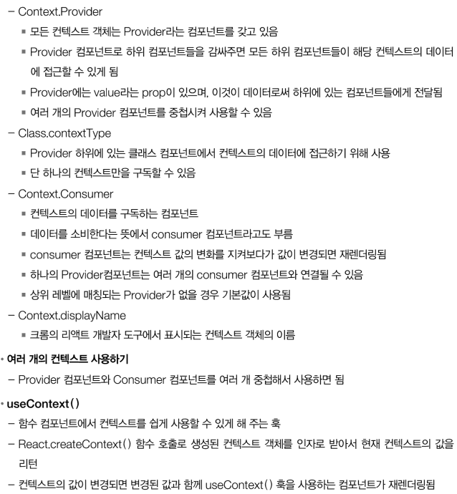
마치며 - 요약

Slide 23
마치며 - 요약

